Slide 1
TFS: A Transparent File System for Contributory Storage
黄子昂 王见思 方俊杰 张政童 袁卓

Slide 2
Contents
1
Background
2
Design
3
Analysis
4
Evaluation
5
Conclusion

Slide 3





Background
Contributory Application – contribute local resource for others

Slide 4
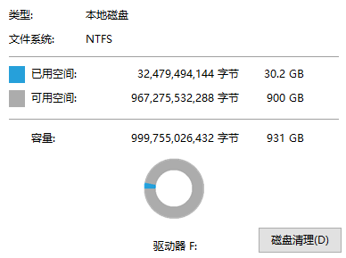
Contributory Storage
Many user‘s disk are half empty [Douceur 99, Huang 05]
  More than 50 GB
Diverse contributory storage applications
  Backup and archival storage: OceanStore, PAST, Pastiche
  Serverless network file systems: CFS, Farsite, Pasta
  Anonymous publication: Freenet
Contributed storage can be incredibly large
  Folding@home
  contributed storage can reach 1.7 PB if every user contributes 10 GB

Slide 5
Contributory Storage Application
Loss of disk space
Performance impact
  Fragmentation
=> Contributory application can use very little disk space
  Freenet uses 1GB by default

Slide 6

Contributory Storage Application
Space & Performance
Space

Slide 7

Contributory Storage Application
Space & Performance
Space
Performance of contributory app & bandwidth

Slide 8
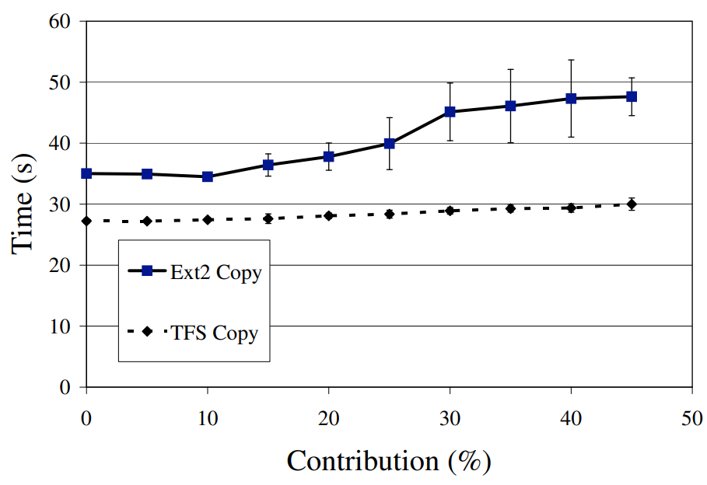
TFS
Ordinary file & Transparent file
Contributory application can use all free disk space
User can use all disk space
Performance loss is limited

Slide 9
目录 Contents
1
Background
2
Design
3
Analysis
4
Evaluation
5
Conclusion

Slide 10
Design Principles
Contributory storage should be unnoticeable to user
  No effect on performance – no fragmentation
Contributory data may be overwritten
  Interfere > Persistence, Replica
Minimal modifications to contributory applications
  Simple interface
Notes:
首先明确设计TFS时的三个原则
第一点，希望贡献的存储对用户来说是透明的、不可感知的。
TFS不会让磁盘碎片化，能减少对于性能的影响。
第二点，贡献文件的透明块会被正常文件覆盖
一方面这减少了对正常文件的干扰，另一方面牺牲了透明文件的持久性，系统需要能发现到这种情况。
不过对于贡献应用来说，可以使用Replica的方式处理透明文件被覆盖的情况。
第三点，整个系统希望仅对上层的贡献应用作较少的修改
所以使用了与正常文件一样的接口来使用透明文件。

Slide 11
State Diagram
Write
Free
Allocated
Delete
Delete
Transparent
Clean
Transparent
Clean
Write
Transparent
Allocated-and-
Overwritten
Transparent
Write
Free-and-
Overwritten
Delete
Write
Notes:
TFS重点关注的问题是确定每个 block 的类型，在TFS中，每个block有五个可能的状态。
这里涉及两个问题：
一方面，贡献程序在用到透明文件的时候，需要保证透明文件的正确性，就是说透明文件没有因为被覆盖而损坏
另一方面，覆盖透明文件的正常文件可能是敏感的用户数据，不能被贡献程序所读取。
所以TFS需要记录透明块被覆盖这一状态，从而避免上面两个问题。

Slide 12
State Diagram
Write
Free
Allocated
Ordinary state
Delete
Delete
Transparent
Clean
Transparent
Clean
Write
Transparent
Allocated-and-
Overwritten
Transparent
Write
Transparent but
Overwritten
Free-and-
Overwritten
Transparent Allocation
Delete
Write
Notes:
首先，我们大致看一下这五个状态。
上面的两个是普通文件系统也使用的状态，白色的free 和 蓝色的allocated
对于透明文件，只可以写入空闲块，从而让block变成绿色的 Transparent 状态
而正常文件也可以写入透明块中，从而出现了红色和紫色这两种 Overwritten 的状态
接下来我们通过allocation和deallocation的过程深入了解这五个状态

Slide 13
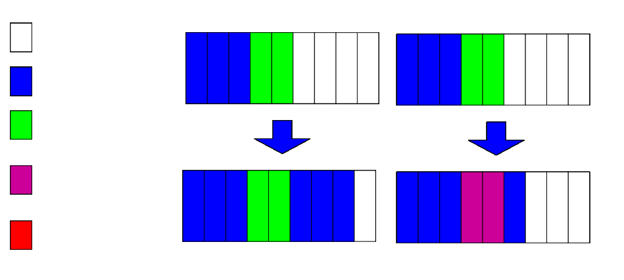
Example: Allocation
Non-TFS
TFS
Free
Allocated
Transparent
Allocated &
Overwritten
Overwritten
Notes:
首先是 allocation 的过程，
现在已经存在3个正常的蓝色块和2个被贡献的绿色块，
我们希望再写入3个正常的蓝色块
普通文件系统会加在最后，
而TFS会覆盖透明块，产生紫色的allocated&overwritten块

Slide 14


Example: Allocation
Non-TFS
TFS
Free
Allocated
Transparent
Allocated &
Overwritten
Overwritten
Fragmentation occurs !
Notes:
接下来，我们如果删除贡献文件，
会发现在普通文件块分配产生了碎片，就是中间这两个白色block，会影响性能；
而在TFS中则不会产生这一的碎片。

Slide 15
State Diagram
Write
Free
Allocated
Ordinary state
Delete
Delete
Transparent
Clean
Transparent
Clean
Write
Transparent
Allocated-and-
Overwritten
Transparent
Write
Transparent but
Overwritten
Free-and-
Overwritten
Transparent Allocation
Delete
Write
Notes:
从allocation的过程中我们可以看到白色的free、蓝色的allocated、绿色的transparent 以及 overwritten 这些状态存在的意义。
而在图中对于 overwritten 有两个状态，另一个是红色的 free-and-overwritten，
我们继续看deallocation的过程来理解

Slide 16
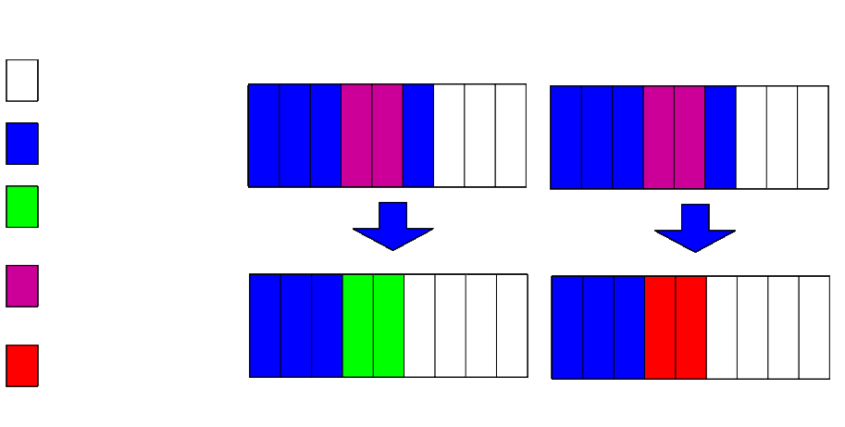
Example: Deallocation
TFS without overwritten bit
TFS
Free
Allocated
Transparent
Allocated &
Overwritten
Overwritten
corrupted transparent file
Notes:
在这个图里，
现在的布局从左到右是三个正常分配的蓝色块，两个被覆盖导致的紫色块，然后再一个正常蓝块
我们希望删除后面三个正常文件的块，这个时候被覆盖的紫色块应该变成什么颜色呢？
能变成绿色吗？这个透明块中的数据可能已经损坏，不能回到绿色的透明状态；
能变成白色吗？也不能。在TFS中，打开贡献文件的时候需要检查有没有块被覆盖，要是变成白色那这个共享文件打开的时候就发现不了这种情况
所以我们需要一个新的状态来表示，就是红色块。

Slide 17
Performance concessions
Open files can’t be overwritten
  Assume only a few active transparent files exist
Transparent meta-data can’t be overwritten
  Directory entries, inode, indirect blocks
Notes:
接下来介绍作者对TFS的一些性能优化。
第一，正常文件不能覆盖已经打开的透明文件。我们认为同时只有少量透明文件会被打开，所以禁止这种操作
第二，对于透明文件的 metadata，如inode、间接块，都是按照正常文件的方式去存储。
不可否认这一定程度上会影响正常的可用空间，但是如果这些块也能被覆盖，会导致大量的透明块被丢失。

Slide 18
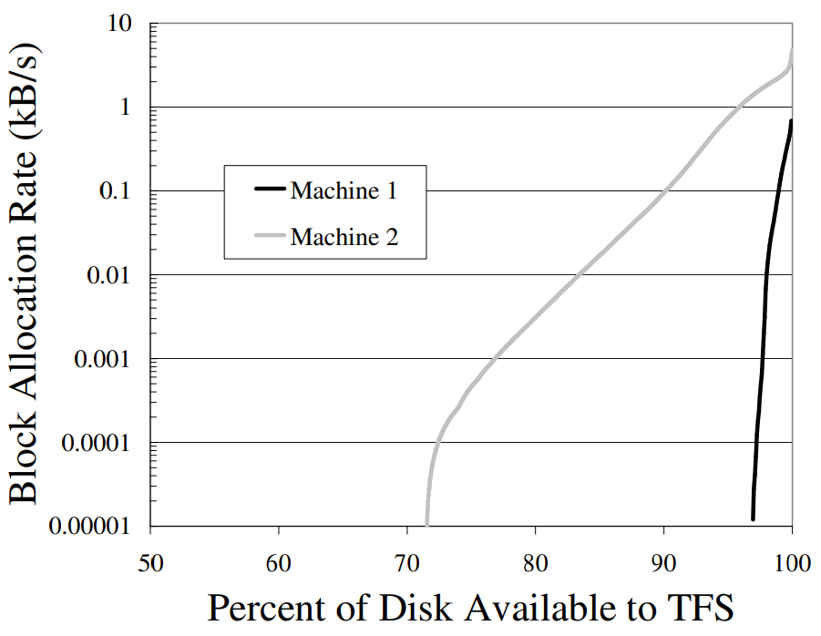
Observation: Locality
Locality of block allocations
Allocating transparent files on hot areas will lead to frequent overwriting.
Location on Disk (Sorted, %)
Notes:
另一个比较重要的优化基于文件系统中块分配的locality。
在这个图中，作者测量了文件系统中块分配的空间分布，
发现大量的块分配发生在很小部分的存储，而大量的存储空间中几乎没有块分配，表现出一种 hot 的分配空间局部性。
显然在这个 hot 中存储透明文件会频繁被覆盖，所以我们可以避免这种情况来降低覆盖发生的几率。

Slide 19
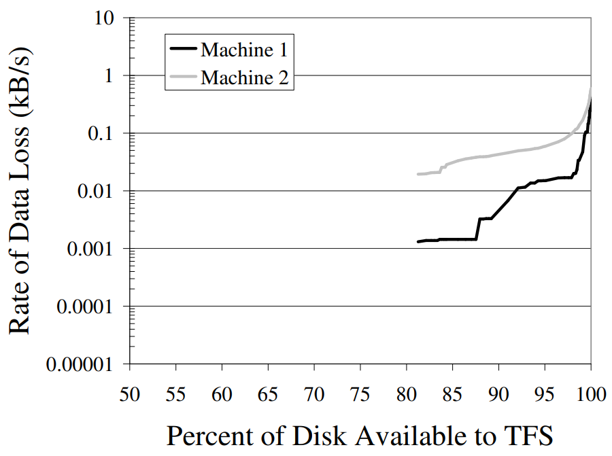
Optimization for locality observation
Trace allocation events
Avoid allocation of transparent files on hot areas
Notes:
通过跟踪正常块分配的情况，避免在 hot 存储中分配透明文件，
我们可以降低透明块被覆盖的可能，从而降低数据覆盖而丢失的速度。
在图中，避免 hot 可以减少几个数量级的数据丢失速度

Slide 20
目录 Contents
1
Background
2
Design
3
Analysis
4
Evaluation
5
Conclusion

Slide 21
Storage Capacity & Bandwidth
The usefulness of TFS depends on the characteristics of the distributed system
  the dynamics of machine availability
  the available bandwidth
  the quantity of available storage at each hos
=> Consider the storage capacity contributed as a function of
  the available bandwidth
  the uptime of hosts
  the rate at which hosts join and leave the network
Notes:
衡量TFS最重要的因素是存储容量
刚才，我们是从分享存储的用户角度出发，设计了尽可能不影响用户设用的让步；
接下来，我们从TFS的角度，分析存储容量在受什么因素制约：
可用机器
可用带宽
所有host总和存储量，不同于存储容量，因为replica

Slide 22
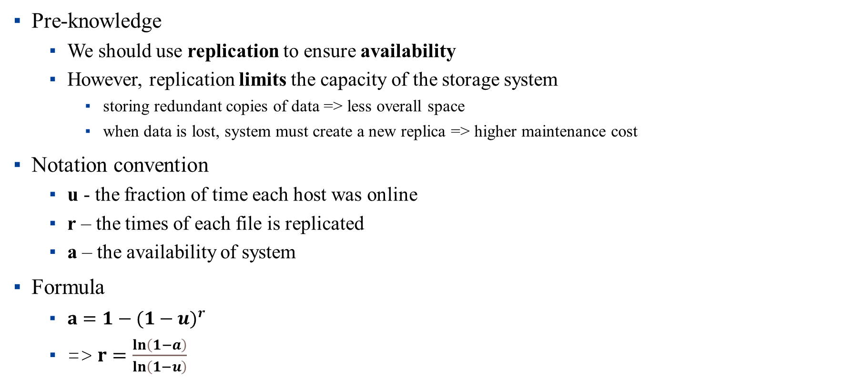
Step 1: Replication Degree
Pre-knowledge
  We should use replication to ensure availability
  However, replication limits the capacity of the storage system
    storing redundant copies of data => less overall space
    when data is lost, system must create a new replica => higher maintenance cost
Notation convention
  u - the fraction of time each host was online
  r – the times of each file is replicated
  a – the availability of system
Formula
  $a=1−{(1−u)}^{r}$
  =>$r=\frac{\ln\left(1−a\right)}{\ln\left(1−u\right)}$
Notes:
对于TFS系统，我们要考虑系统可用性的等级
我们通过做replica保证系统可靠性，但是系统可靠性的提升也意味着系统存储能力的下降
Replica需要空间
维护replica需要很大代价
我们可以分析可用性与replica次数的关系
u指的是一个host在线的可能性系数，u可以通过统计分析得出

Slide 23
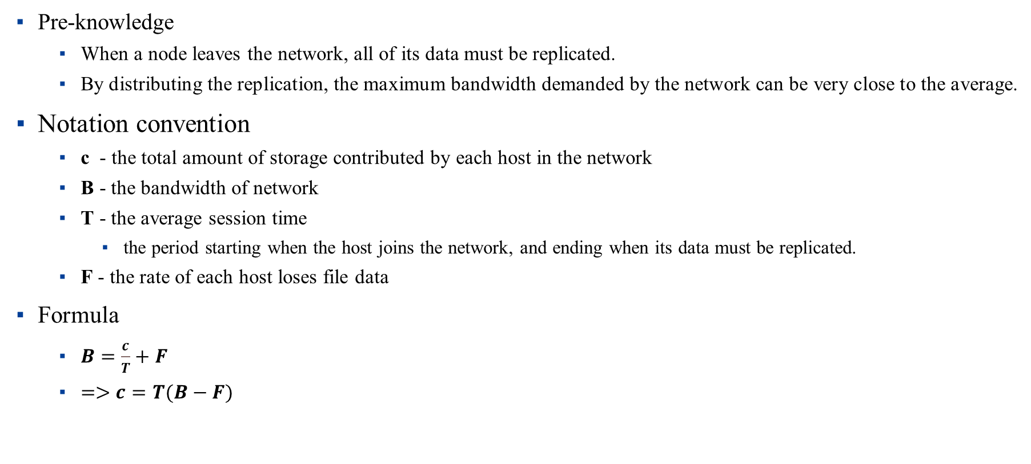
Step 2: Replication Bandwidth
Pre-knowledge
  When a node leaves the network, all of its data must be replicated.
  By distributing the replication, the maximum bandwidth demanded by the network can be very close to the average.
Notation convention
  c - the total amount of storage contributed by each host in the network
  B - the bandwidth of network
  T - the average session time
    the period starting when the host joins the network, and ending when its data must be replicated.
  F - the rate of each host loses file data
Formula
  $B=\frac{c}{T}+F$
  => $c=T(B−F)$
Notes:
维护replica需要的代价：一个host断联后，它的数据必须重新被replica
可以把数据分片分给不同的host，适应系统带宽
T指的是从新host连接到断联的时间
F指的是每个host丢失数据的频率
平均带宽是B=c/T，考虑文件丢失，再加F

Slide 24
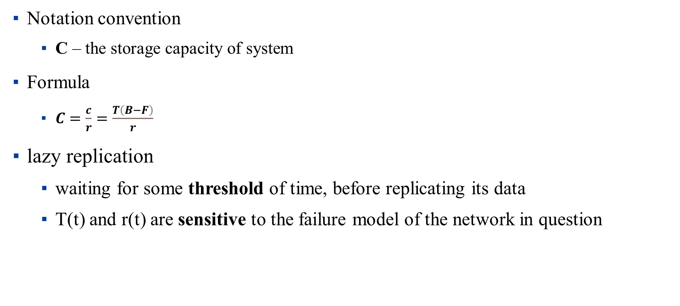
Step 3: Put it All Together
Notation convention
  C – the storage capacity of system
Formula
  $C=\frac{c}{r}=\frac{T\left(B−F\right)}{r}$
lazy replication
  waiting for some threshold of time, before replicating its data
  T(t) and r(t) are sensitive to the failure model of the network in question
Notes:
延迟备份：
当host断联后，等待一定时间再做备份，可以减少备份次数
在不稳定网络中，会话时间和备份次数关于t非常敏感

Slide 25
目录 Contents
1
Background
2
Design
3
Analysis
4
Evaluation
5
Conclusion

Slide 26
Compare Three Methods of Contribution
three methods
  Small fixed-size contribution
  Dynamic managed watermarking
  Contributed storage managed by TFS
based on several metrics
  The amount of storage contributed
  The effect on the block allocation policy
  The overall effect on local performance
Notes:
Evaluation的目标有两个，一个是本地文件系统的性能，另一个是在contributory storage application上的影响。
本文比较了三种存储贡献方式，fixed-size，dynamic和TFS在 存储贡献大小、block分配策略 和 对本地性能影响上的差异

Slide 27
Experimental Setup
Prototype of TFS based on Ext2
  Linux kernel 2.6.13
Tested on Dell Optiplex SX280
Procedure
  Disk half filled with simulated user data, taken from /usr
  Simulated contributory storage activity. File create and delete
  Copied benchmark data to file system
  Reboot then ran Andrew benchmark
Notes:
这是实验运行的环境

Slide 28
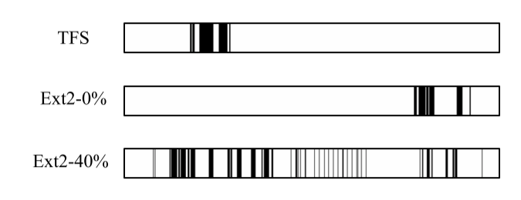
Block Allocation Layout
TFS and Ext2 with 0% contribution show very little fragmentation
Ext2 with 40% contribution shows a high degree of fragmentation
Notes:
TFS被放入了50%的普通数据和50%的transparent数据，Ext2贡献率0%和40%的都放入50%的普通数据，然后把Andrew基准测试中使用的文件复制到这些磁盘上，然后记录block的分配情况。
图中横轴block在disk上的位置，黑色的部分表示包含测试数据的block，实验结果表明，0%贡献率的Ext2和TFS的碎片都很少，但是40%的Ext2的碎片很多。碎片是Ext2有以及没有存储贡献在其他基准测试上的性能差异的原因。

Slide 29
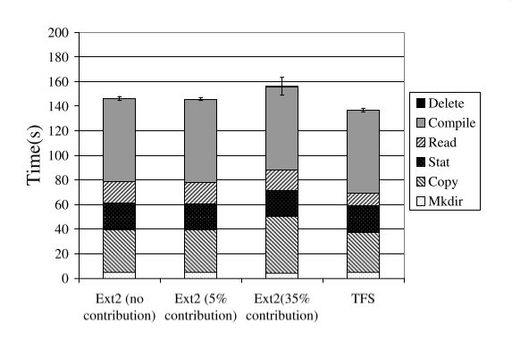
Local File System Performance
Andrew benchmark
  TFS preserves performance while contributing all available space
  Six phases
    Mkdir, Copy, Stat,
    Read, Compile, delete
Notes:
Andrew基准可以看成是普通小文件的测试，它包括六个阶段。扫描一个source tree，然后在新的地方创建一个新的目录，然后将原本的文件都复制过来，进行编译，最后删除。
实验结果表明，大量贡献率的Ext2花费了将近180秒来完成整个测试，比其他几种多了约20秒，有显著的性能影响，与此同时，TFS不会对文件系统产生长期的影响。

Slide 30
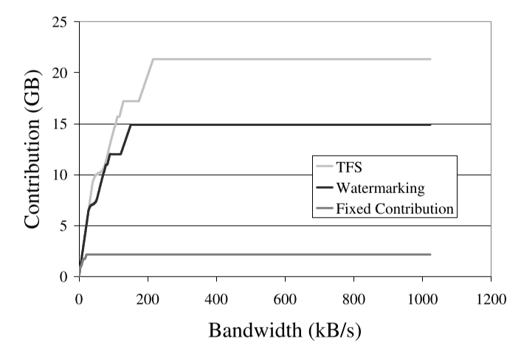

Contributed Storage Capacity & Bandwidth
TFS is able to contributed more storage than other systems
Corporate-like failure model
Notes:
为了确定可以用来贡献的存储大小，本文使用了该公式来计算每个主机在三种贡献方法下的可贡献量。假设了fixed contribution和dynamic contribution没有数据损失，TFS固定一个数据损失率。
实验结果表明，对于企业级的可靠机器来讲，即使在带宽比较小的时候，TFS是最高效的，它相比dynamic contribution多贡献了40%的存储空间。

Slide 31
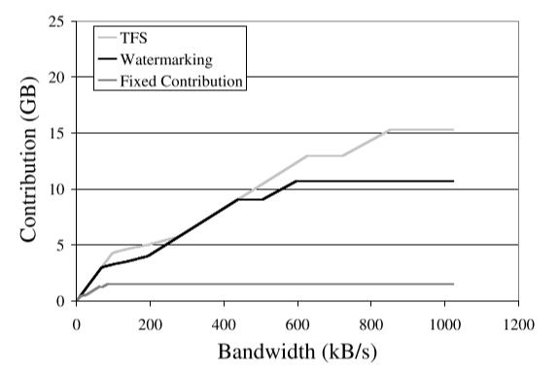
Contributed Storage Capacity & Bandwidth
Less reliable network limits contributed storage
Internet-like failure model
Notes:
对于互联网式的机器，TFS只有在带宽很大的时候才能比其他两种方式有更多的存储贡献空间。

Slide 32
目录 Contents
1
Background
2
Design
3
Analysis
4
Evaluation
5
Conclusion

Slide 33
Conclusion
Contributory system must not interfere with local performance
  Users will restrict or disable application
TFS allows contributory storage to use entire disk
TFS + sufficient bandwidth → contributory systems can store much more data
Notes:
最后总结一下全部的内容，本文提出了设计用于contributory application的TFS。它的优点是在不影响本地文件系统的使用方式和产生很小的性能影响的条件下，它存储的数据对本地机器是不可见的，并且TFS可以将整个磁盘当作贡献的存储空间。同时TFS在带宽足够的情况下，contributory system可以存储更多的数据。
接下来有请黄子昂同学演示一下demo。

Slide 34

Thanks

